Slide 1
Психологический портрет современных детей и подростков
Профилактика интернет-рисков и угроз жизни
педагог-психолог Шейнина О.А.,
МБУ «Центр психолого-педагогической,
медицинской и социальной помощи»

Slide 2
Что происходит
в подростковом возрасте?
физиологические и психологические изменения;
формирование собственных взглядов — поиск своего «Я»;
ведущая потребность — в самоутверждении;
критичное отношение к наставлениям взрослых;
изменения в отношениях со взрослыми и сверстниками;
активная жизнь перемещается из дома во внешний мир.

Slide 3
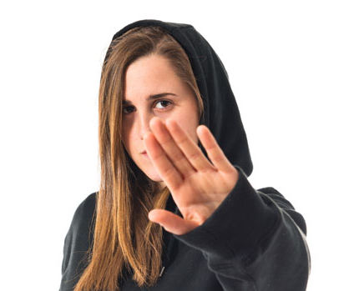
Почему подростки уязвимы?
не знают, как реализовать свои потребности, желания;
нет четких жизненных целей и ценностей;
очень значимо признание сверстников;
плохо устойчивы в ситуации стресса;
мало жизненного опыта;
отрицают авторитеты;
бескомпромиссны.

Slide 4
Что может стать угрозой?
1. Жизненные обстоятельства или ситуации, которые подросток воспринимает как невыносимо трудные, непреодолимые.
2. Использование интернет-ресурсов, которые могут оказывать разрушающее воздействие на психику.

Slide 5
Кто такие Подростки «группы риска»?
употребляющие алкоголь, психоактивные вещества;
с недостатками физического развития;
совершившие серьезный проступок или жертвы уголовного преступления (в том числе, насилия);
под влиянием опасных групп (в том числе, в соцсетях), религиозных сект или молодежных течений.
в сложной семейной ситуации;
остро переживающие несчастную любовь;
в депрессивном состоянии;
без реальных друзей;
без устойчивых интересов, хобби;
с серьезными проблемы в учебе;
отличники, остро переживающие любые неудачи;
с историей суицида
Notes:
<номер>

Slide 6
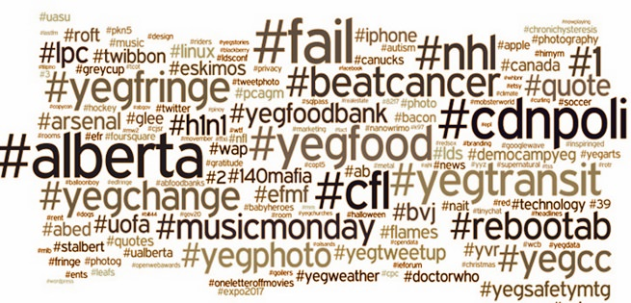
ОПАСНЫЕ ГРУППЫ ИНТЕРНЕТА
Хештег, изображаемый значком «решетка» #, позволяет другим пользователям находить все записи, обозначенные этим значком через поисковую систему социальной сети.

Slide 7
ОПАСНЫЕ ГРУППЫ ИНТЕРНЕТА
«Хочу в игру», «Разбуди меня в 4.20» «Дай мне номер», «Дай инструкцию» «Я готов в путь вечный», «Найдите. Где я?» «Звезды. Путь млечный»

Slide 8
Показатели участия ребенка в «опасных» группах
резкое изменение фона настроения и поведения;
пробуждение в ночное время и выход в Интернет;
нежелание ребенка обсуждать новости группы и свои действия в ней;
ведение в сети одновременно нескольких страниц под разными именами;
выполнение различных заданий и их видеозапись;
появление в речи и на страницах в сети тегов «Раны на руках заглушают боль в душе», «Лети к солнцу», «Лифты несут людей в небеса» и др.

Slide 9
Внимание, УГРОЗА!
ОБРАТИТЕ ВНИМАНИЕ НА «ЗНАКИ»
Высказывания о нежелании жить.
Фиксация на теме смерти.
Активная подготовка к способу совершения суицида;
сообщение друзьям о принятии решения о самоубийстве (прямое и косвенное).
Символическое прощание с ближайшим окружением.
Постоянно пониженное настроение, тоскливость.
Стремление к рискованным действиям, отрицание проблем.
Раздражительность, угрюмость.
Негативные оценки своей личности.
Необычное, нехарактерное поведение.
Снижение успеваемости.
Частые попытки уединиться.

Slide 10
Среди ситуаций, которые могут выступить мотивами суицидального поведения, выделяются:
1. Переживание обиды, одиночества, собственной ненужности, отчужденности и непонимания.
2. Действительная или мнимая утрата любви родителей, неразделенное чувство и ревность.
3. Переживания, связанные со сложной обстановкой в семье, со смертью, разводом или уходом родителей из семьи.
4. Чувства вины, стыда, оскорбленного самолюбия, самообвинения.
5. Боязнь позора, насмешек или унижения.
6. Страх наказания (например, в ситуациях ранней беременности, серьезного проступка или правонарушения), или последствий неудачных действий (например, страх неуспешно сдать экзамены).
7. Любовные неудачи, трудности в сексуальных отношениях, беременность.
8. Чувство мести, злобы, протеста, угроза или вымогательство.
9. Желание привлечь к себе внимание, вызвать сочувствие, избежать неприятных последствий, уйти от трудной ситуации, повлиять на другого человека.
10. Сочувствие или подражание товарищам, кумирам, героям книг или фильмов, следование «моде».
11. Нереализованные потребности в самоутверждении, в принадлежности к значимой группе, пессимистическая оценка собственной личности.

Slide 11
как предотвратить беду?
Notes:
<номер>

Slide 12
Значимые меры (условия) профилактики рисков и угроз жизни:
✓ Благоприятная эмоционально-психологическая атмосфера в окружении ребенка (в семье, школе, классе).
Насыщенность жизни яркими событиями, дающими подростку возможность достичь успеха, проявить себя и почувствовать свою значимость (социальные проекты, творческие акции и т.д.)
Возможность доверительного общения подростка с родителями, педагогами, искренний интерес со стороны взрослых к событиям жизни, к чувствам и переживаниям подростка.
Помощь и поддержка в решении проблем и преодолении трудностей.
Устойчивые социальные связи, значимые для подростка и, прежде всего, — семейные.
Контроль использования ребенком интернет-ресурсов

Slide 13
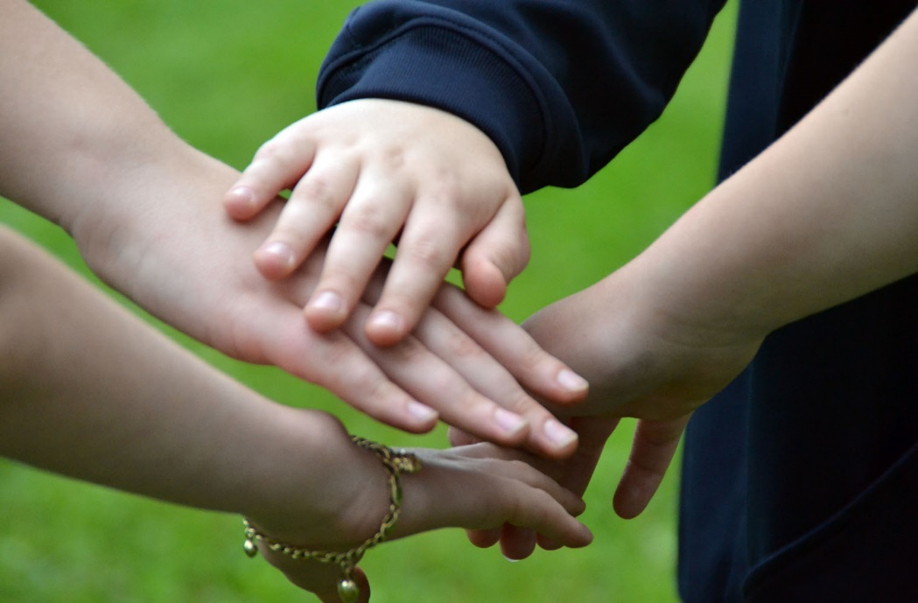
Учите ребенка справляться с трудностями.
Научите ребенка, принимая решение, просчитывать его последствия и меру ответственности
Научите ребенка выражать свои эмоции в социально приемлемых формах
Научите ребенка расслабляться,
управлять своими эмоциями в сложных, критических для него ситуациях
Постарайтесь задавать открытые вопросы, над которыми надо подумать и не ограничиваться односложным «да» или «нет»
Расскажите о людях, к которым можно обратиться за помощью в трудных ситуациях, о службах экстренной помощи
Notes:
<номер>

Slide 14
Контролируйте пребывание ребенка в сети с помощью технических средств
i Protect You Pro — программа-фильтр Интернета, позволяет родителям ограничивать по разным параметрам сайты, просматриваемые детьми ресурсы.
Предназначение Kids Control — контроль времени, которое ребенок проводит в интернете.
Mipko Time Sheriff — контроль времени, проводимого ребенком за компьютером или работы с конкретными программами и сайтами.
Net Police Lite — родительский контроль — запрет посещения сайтов определенных категорий (сайты для взрослых, ненормативная лексика и т.п.).
ИНТЕРНЕТ ЦЕНЗОР — программа содержит уникальные вручную проверенные "белые списки", включающие все безопасные отечественные сайты и основные иностранные ресурсы. Программа надежно защищена от взлома и обхода фильтрации.

Slide 15
Это Важно!
Главными средствами профилактики являются ДОВЕРИЕ и КОНТРОЛЬ.
Обращайте внимание на эмоциональное состояние Вашего ребенка.
Общайтесь, обсуждайте проблемы, учите их разрешать, внушайте оптимизм.
Проявляйте бдительность.
Если Вы не справляетесь сами, не стесняйтесь обращаться за помощью.

Slide 16
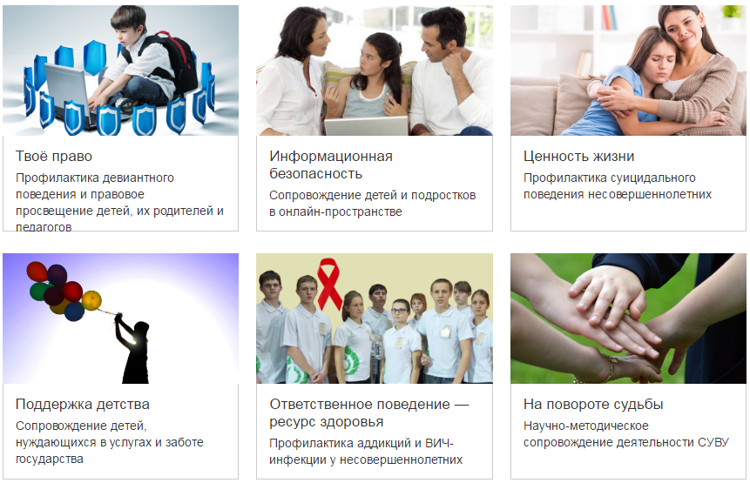
Специализированная страница Интернет «Ценность жизни. Профилактика суицидального поведения несовершеннолетних» — http://www.fcprc.ru

Slide 17
Профилактика интернет-рисков и угроз жизни подростков в образовательной среде

Slide 18
Функции педагога (классного руководителя) в профилактике суицидального поведения:
Создание благоприятного климата в классе (укрепление самоуважения и положительной самооценки обучающихся, поощрение выражения чувств и эмоций, предотвращение буллинга).
2. Проведение разъяснительной работы с подростками о различных интернетрисках:
мошенничестве в интернете, злоупотреблением доверием пользователей, включающим намеренные технические атаки, хищение личных данных и их использование в незаконных целях, финансовые махинации, управление желаниями, действиями, поведением другого человека.
Разъяснение подросткам принципов и способов защиты от таких рисков: посещать надо только конкретные сайты, содержащие проверенную информацию, нельзя добавлять в друзья незнакомцев, делиться с ними личной информацией, отправлять им фото и видео, следовать их указаниям и выполнять их задания.

Slide 19
3. Содействие развитию у подростков устойчивости к трудным жизненным ситуациям. Это может осуществляться за счет обсуждения реальных трудных ситуаций, происходящих с подростками, ситуаций, описанных в литературе и т.п. Акцент ставится на способы поведения в трудных ситуациях, вариантах разрешения проблемы. Могут быть проведены специальные тренинговые внеурочные занятия, направленные на развитие навыков преодоления трудных ситуаций.
4. Информирование подростков о способах получения помощи в трудных ситуациях, о специалистах, которые могут такую помощь оказать.
5. Первичное выявление детей с признаками неблагополучия в эмоциональной, поведенческой, социальной сферах.
6. Поддержание тесного контакта с родителями школьников, организация встреч и бесед при появлении в поведении подростка тревожных сигналов или неблагополучия. Конкретные рекомендации, которые могут использоваться для бесед с родителями по профилактике интернет-рисков и угроз жизни подростков представлены в сценарии родительского собрания и в дополнительных материалах к нему.
7. Рекомендация об обращении в случае необходимости (в составе семьи) к профильным специалистам (педагог-психолог, психологи ППМС-центра, врачпсихиатр и т.п.);

Slide 20
Шесть правил поведения, позволяющего избегать конфронтации и снижать напряженность ситуации в классе.
Правило 1. Акцентируйте внимание на поведении ученика, а не на его личности.
Правило 2. Не демонстрируйте свои негативные эмоции.
Правило 3. Не усиливайте напряжение ситуации.
Правило 4. Обсудите проступок позже.
Правило 5. Позволяйте ученику «сохранять лицо».
Правило 6. Демонстрируйте модели неагрессивного поведения.

Slide 21
Правила самопомощи для педагогов
Измените свое восприятие.
Оказывайте ученикам поддержку.
По возможности действуйте уверенно.
Показывайте ученикам, что вы заботитесь о них.
Учите учеников пользоваться и управлять эмоциями.
Создавайте условия для физического проявления эмоций.

Slide 22
Спасибо за внимание!
Notes:
<номер>

